Slide 1
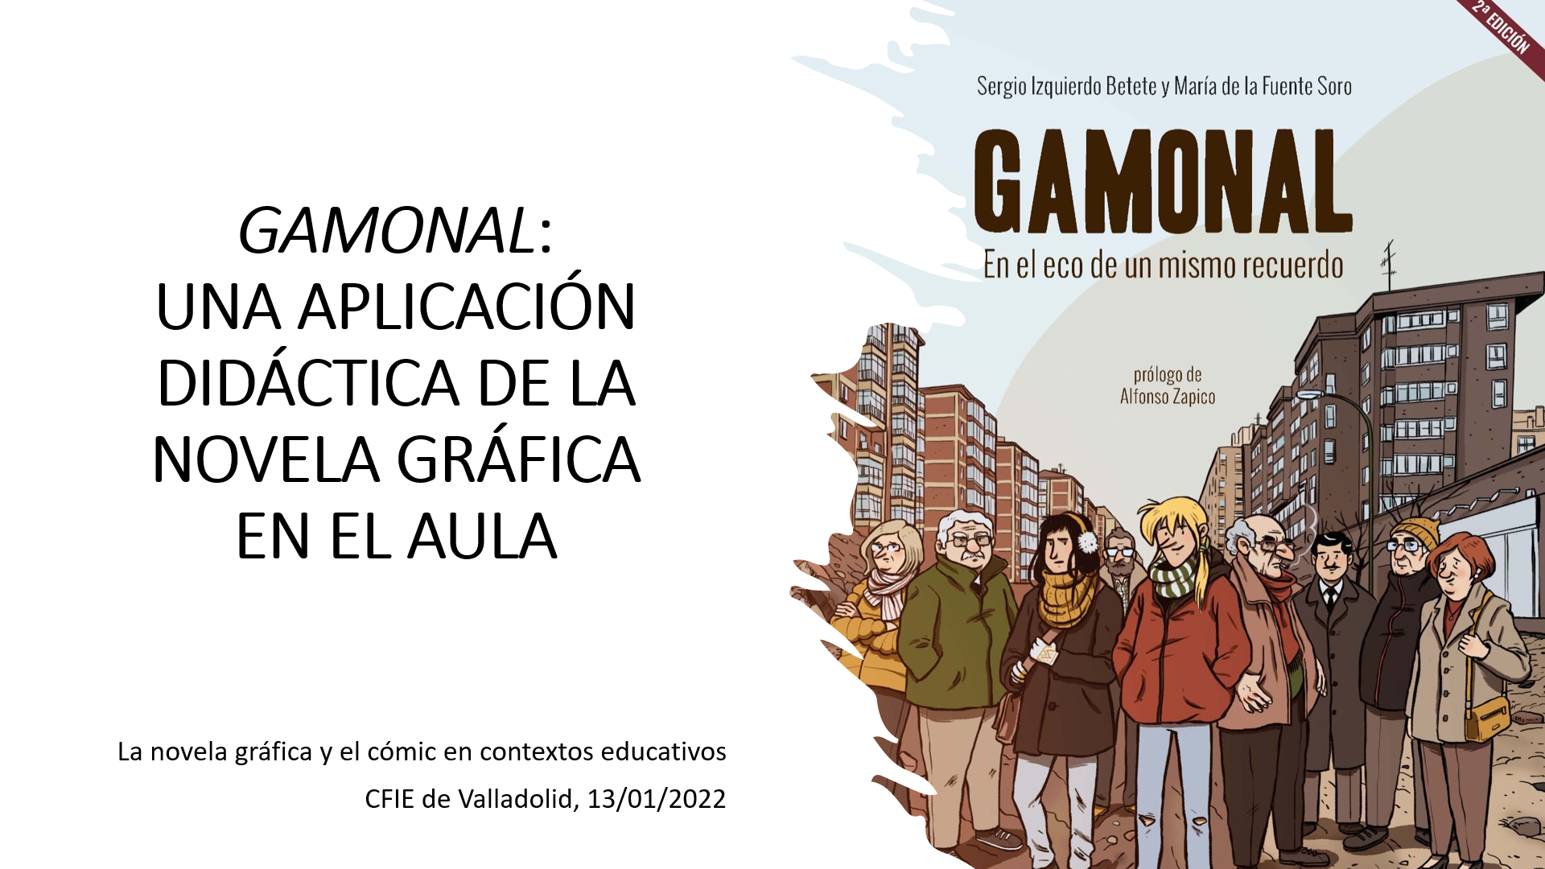

Slide 2
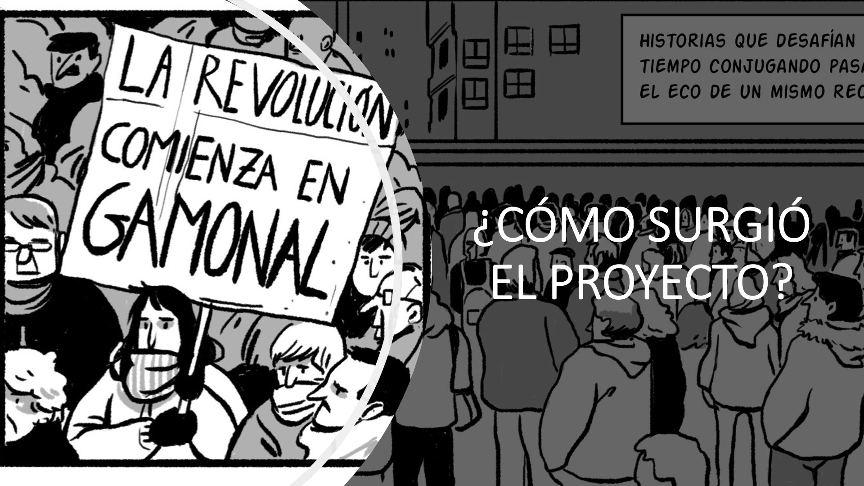

Slide 3
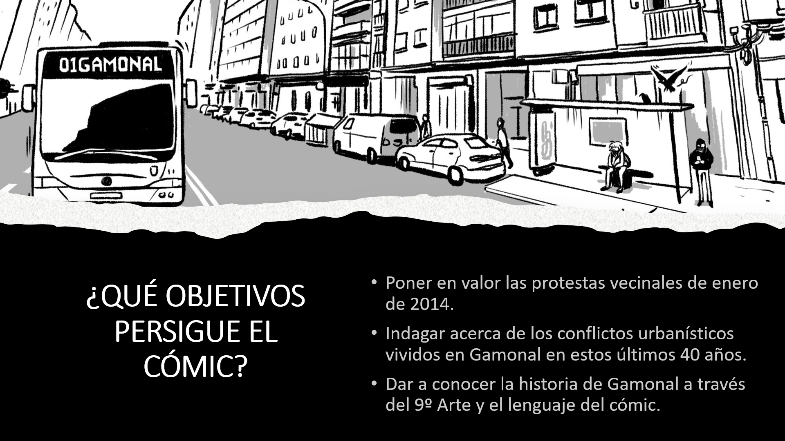

Slide 4
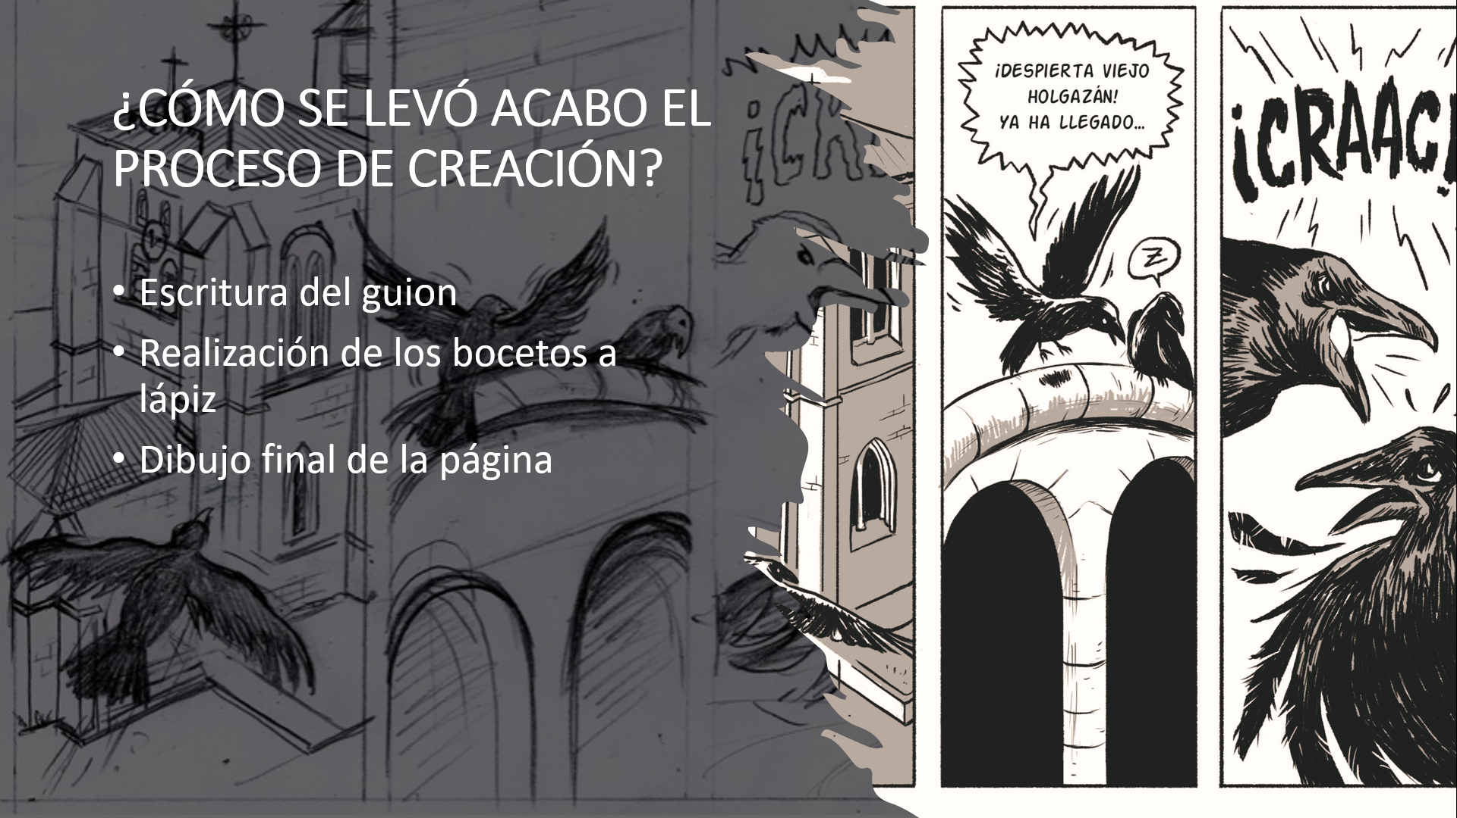

Slide 5
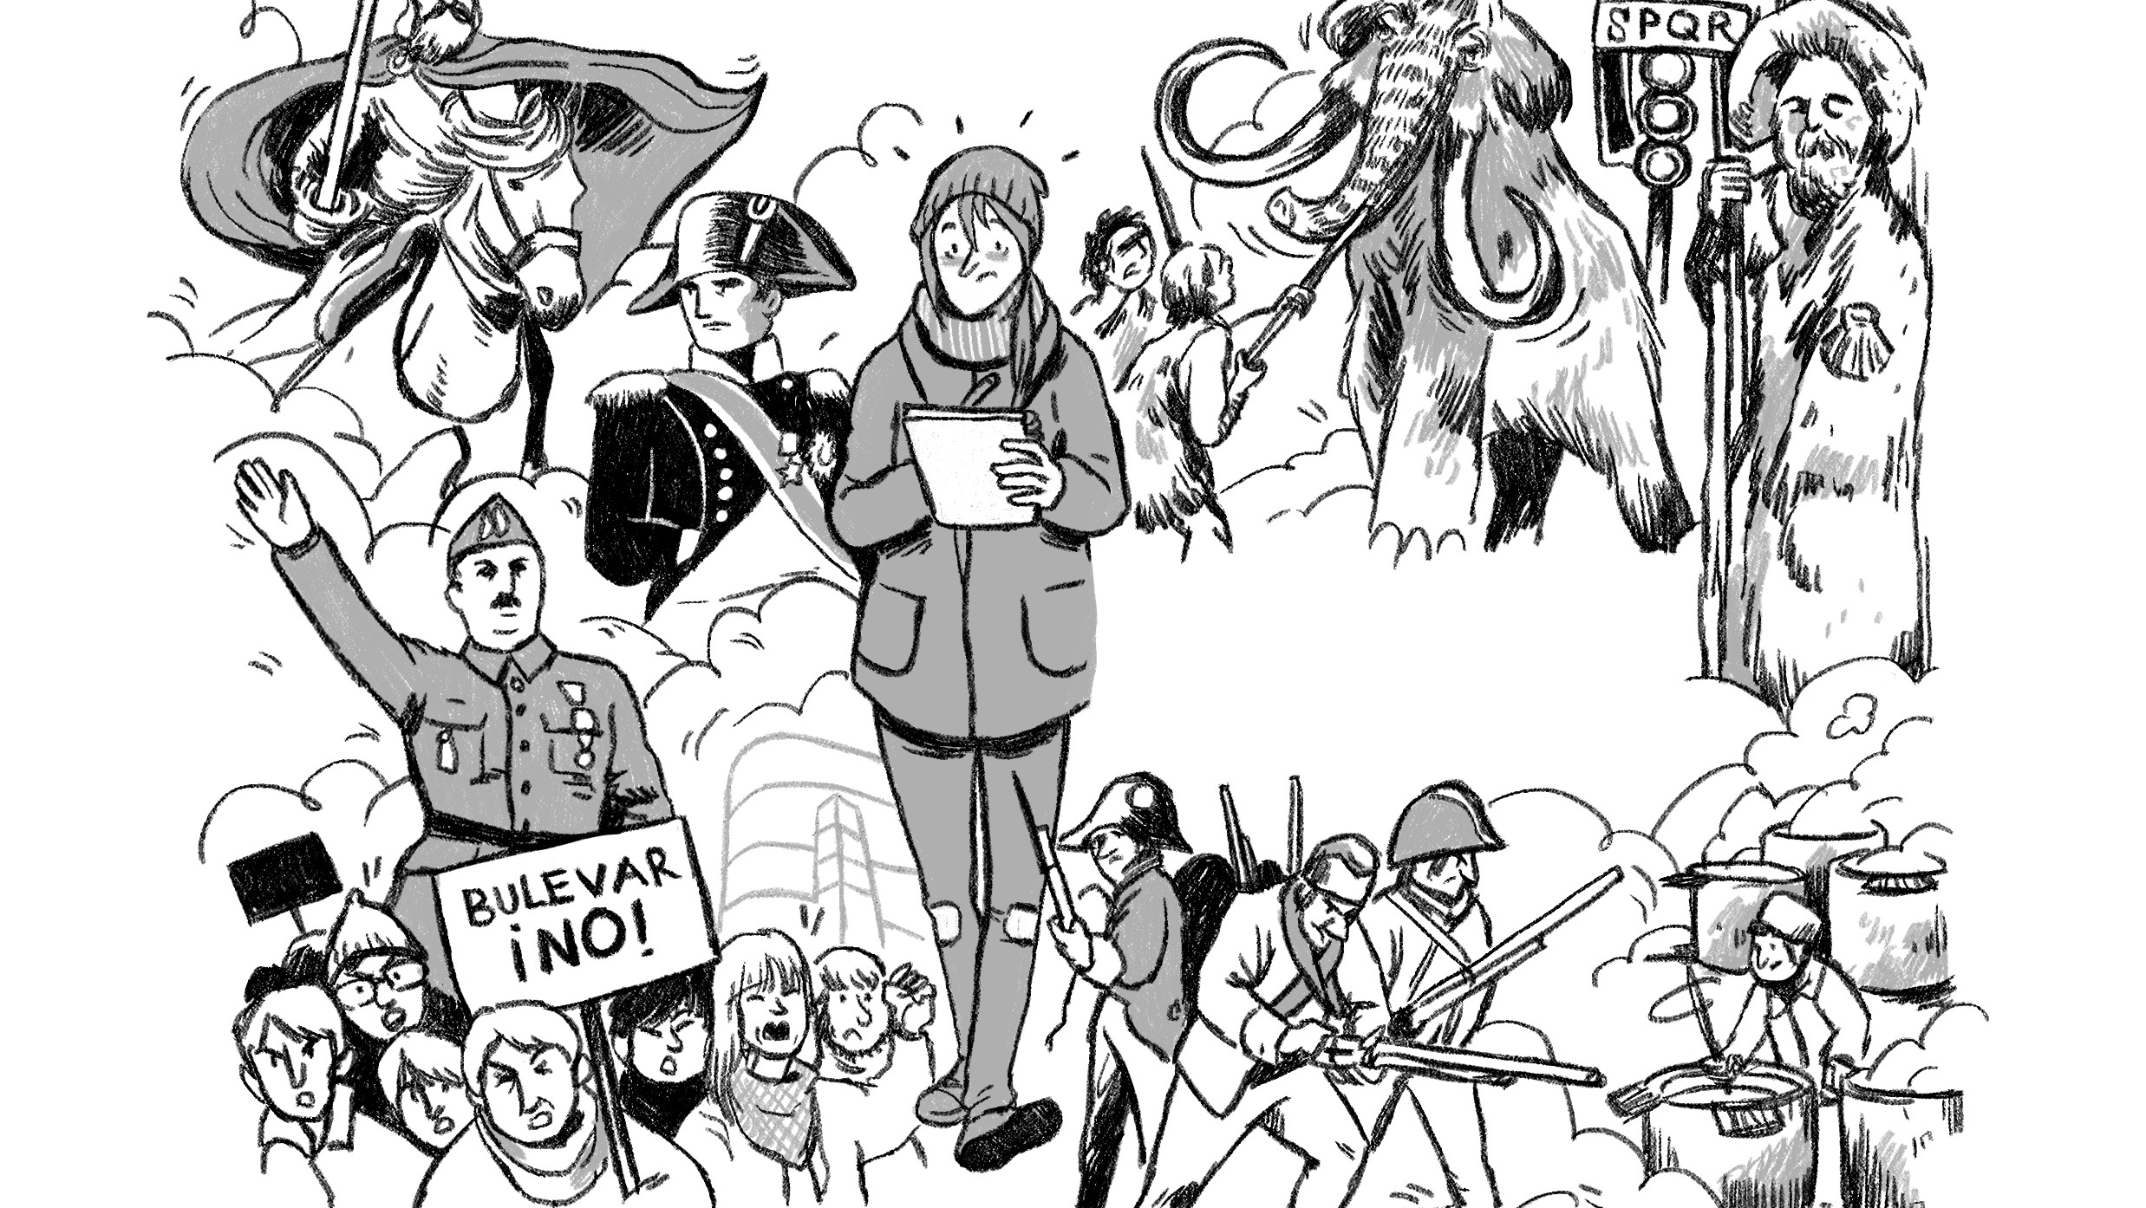
¿CÓMO SE DESARROLLAN LAS TRAMAS NARRATIVAS?
Gamonal: en el eco de un mismo recuerdo es un cómic que se articula a través de tres tramas narrativas que se superponen entre sí, como si de muñecas rusas o matriuskas se tratase.

Slide 6
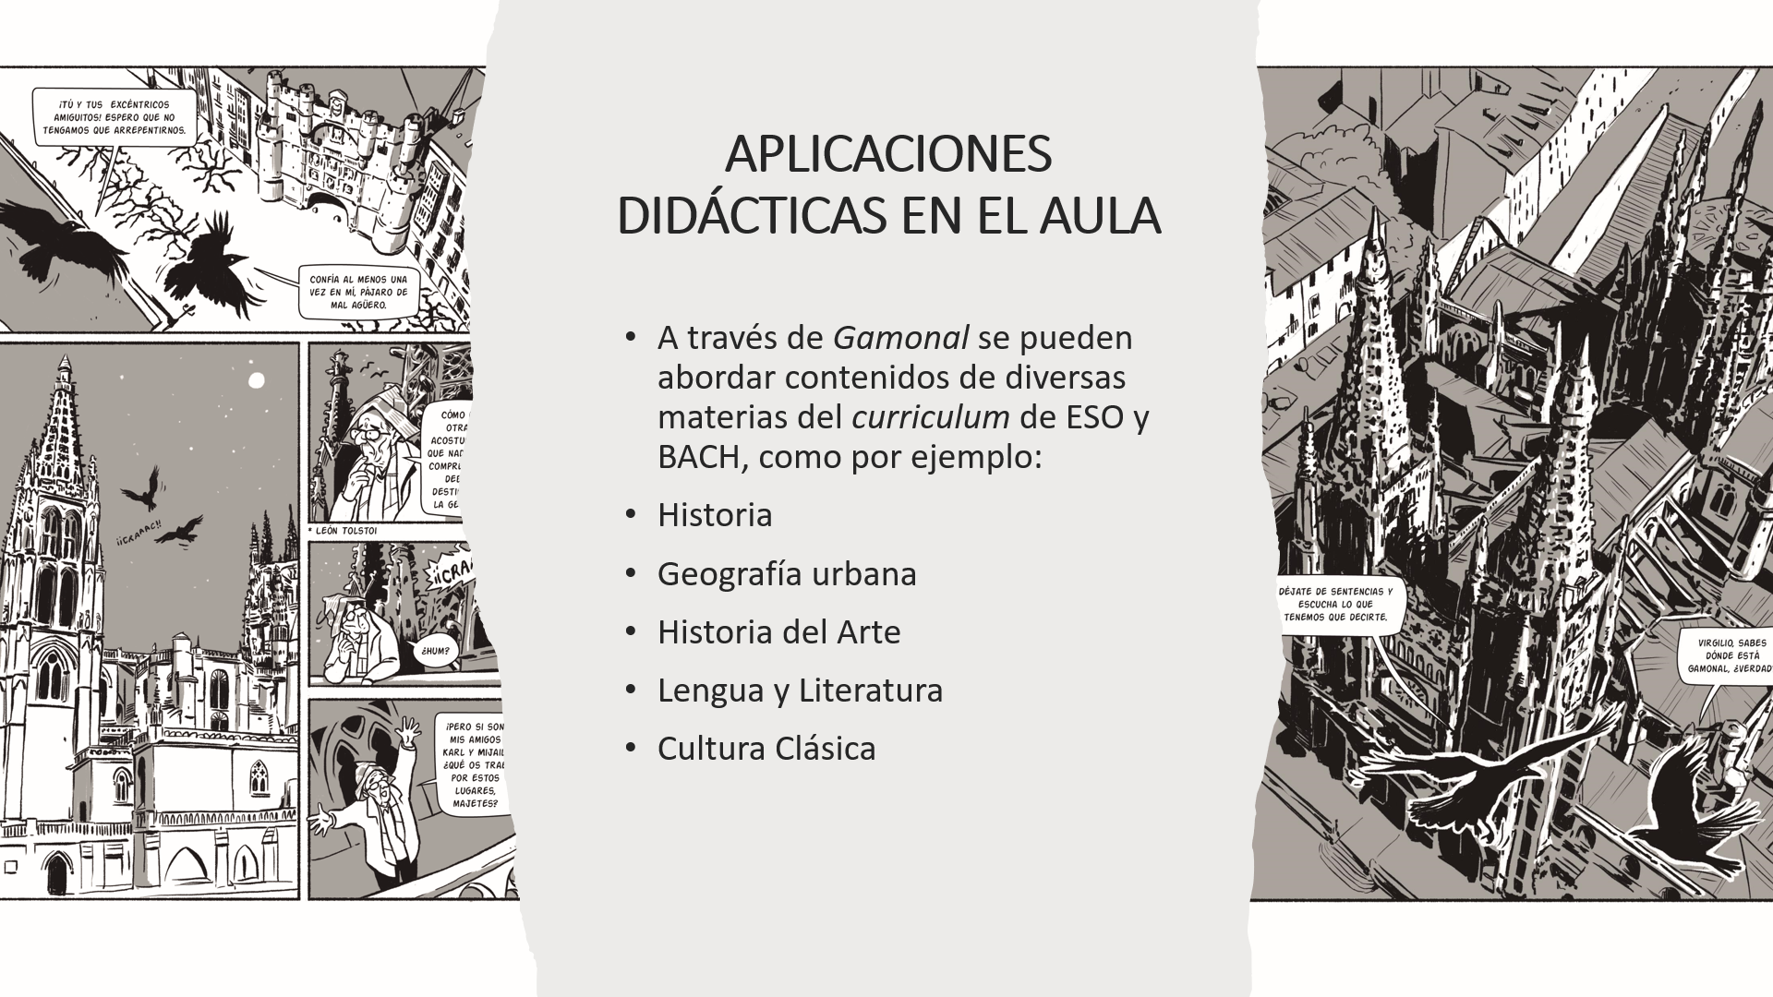

Slide 7
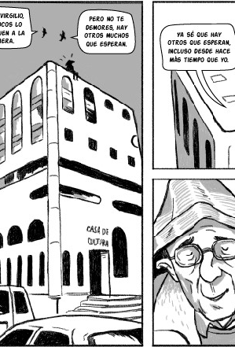
COMPETENCIAS CLAVE
Además, a través de Gamonal se pueden trabajar de forma transversal las competencias clave:
Comunicación Lingüística (CCL)
Competencia Matemática y Competencias básicas en Ciencia y Tecnología (CMCT)
Competencia Digital (CD)
Iniciativa y Espíritu Emprendedor (IEE)
Aprender a Aprender (AA)
Competencias Sociales y Cívicas (CSC)
Conciencia y Expresiones Culturales (CEC)

Slide 8
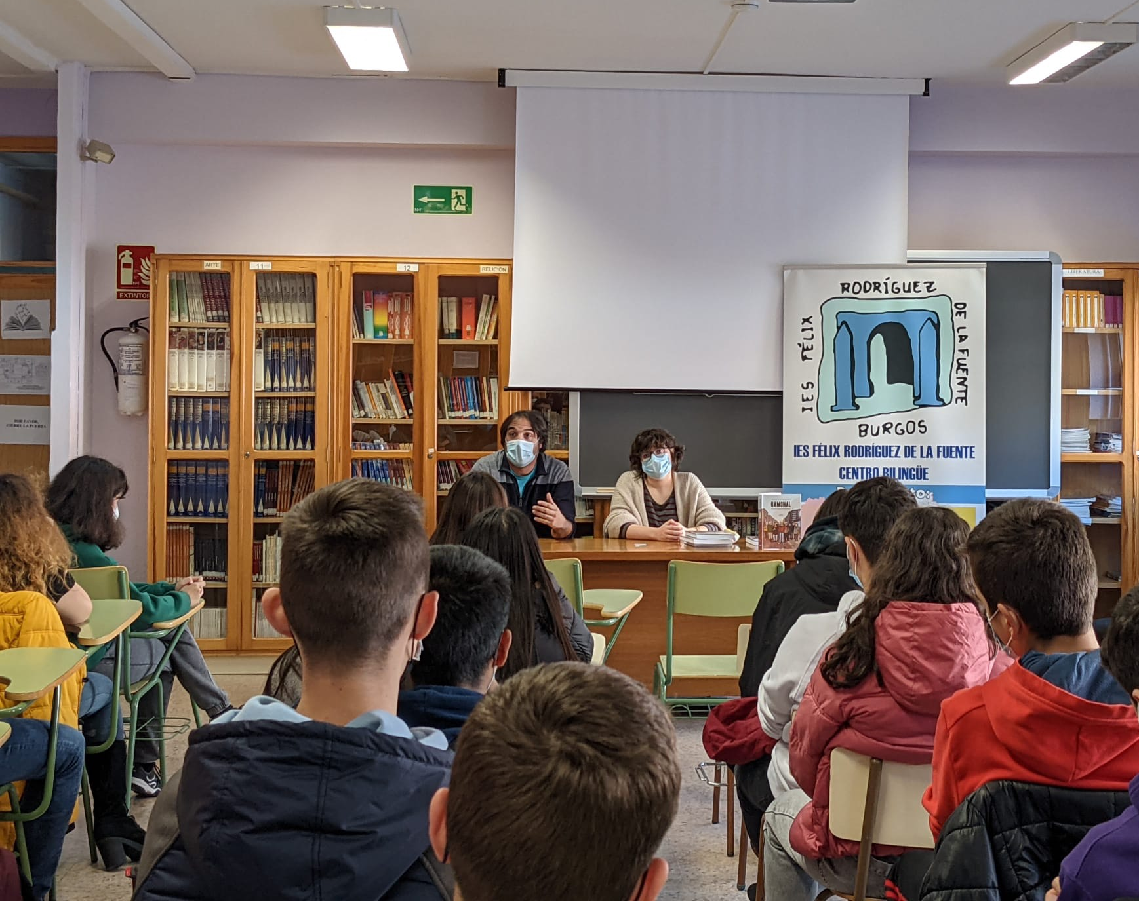
TRABAJAR CON GAMONAL EN EL AULA:
UNA EXPERIENCIA PRÁCTICA

Slide 9
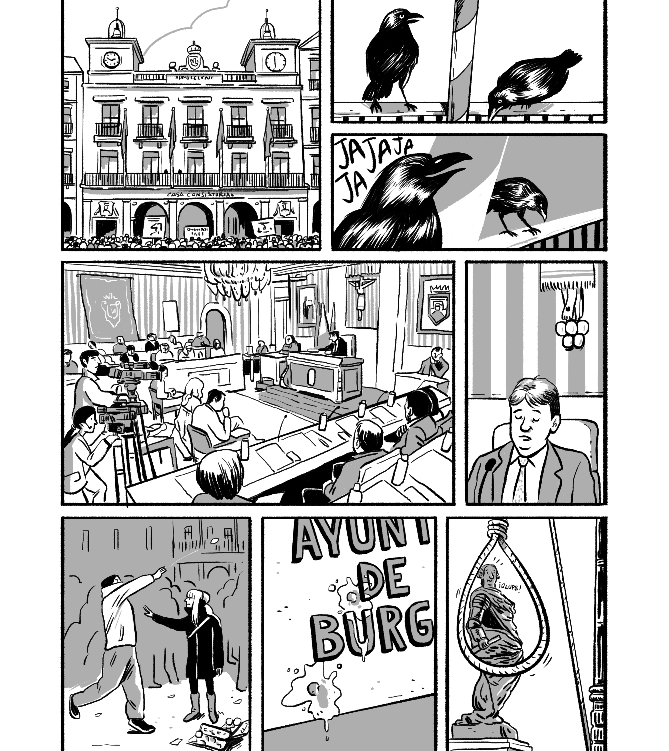
POSIBLES ACTIVIDADES DIDÁCTICAS TRAS LA LECTURA DEL CÓMIC
Tras la lectura del cómic proponemos una serie de actividades didácticas que pueden desarrollarse a partir de los siguientes materiales:
Webquest: Laia en Gamonal: https://mfsoro.wixsite.com/laiaengamonal/
Gymkana online a través de Learningapps.org: https://learningapps.org/view23174423
Cuestionario a través de Quizziz: https://quizizz.com/admin/quiz/61da6d80706cac001d99e389
Proyecto “Radio teatro”: creación de un podcast sobre el cómic: https://www.youtube.com/watch?v=xtxLEosdRL4&t=6s

Slide 10
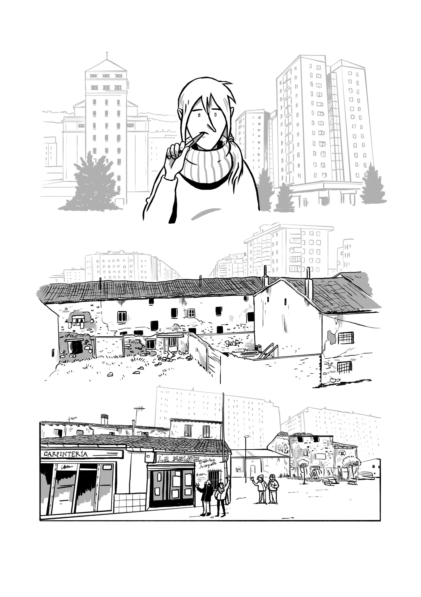
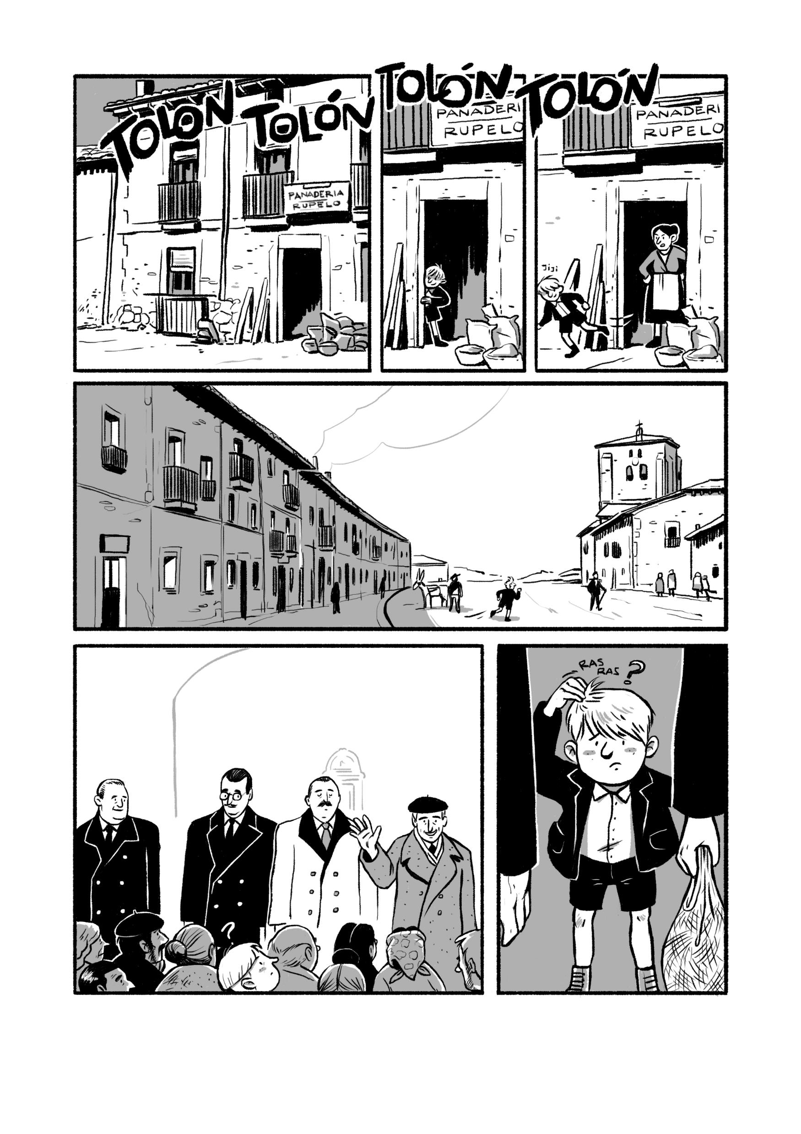
A MODO DE CONCLUSIÓN
¿Por qué el cómic de Gamonal puede ser una herramienta útil en el aula para trabajar con los alumnos?

